Slide 1
PARTES DE LA CÁMARA

Slide 2
CUERPO

Slide 3
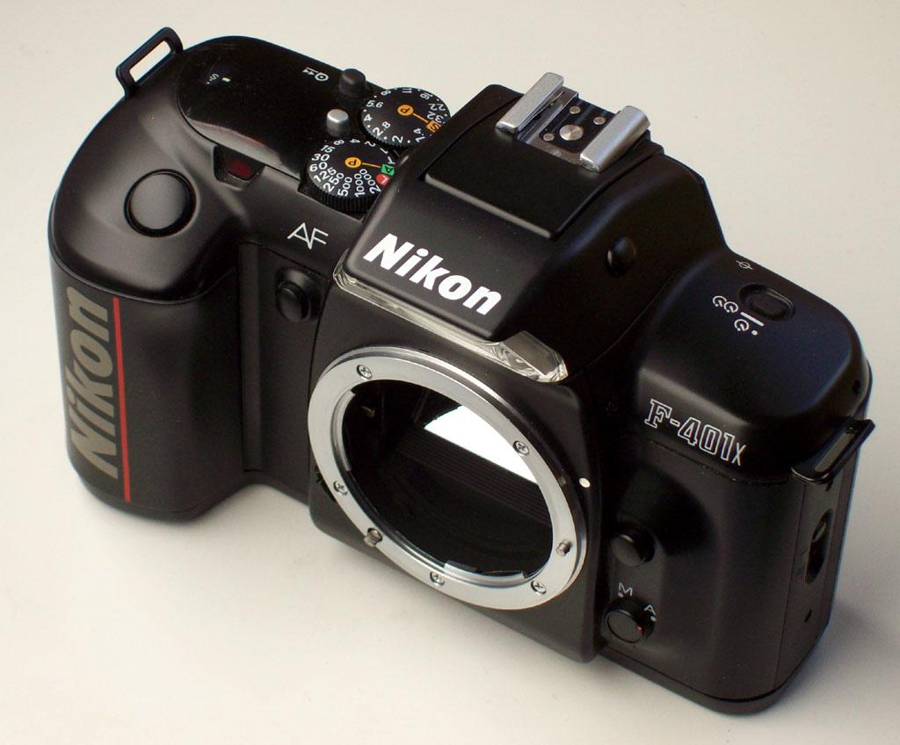

Slide 4
VISOR O VIEW FINDER

Slide 5
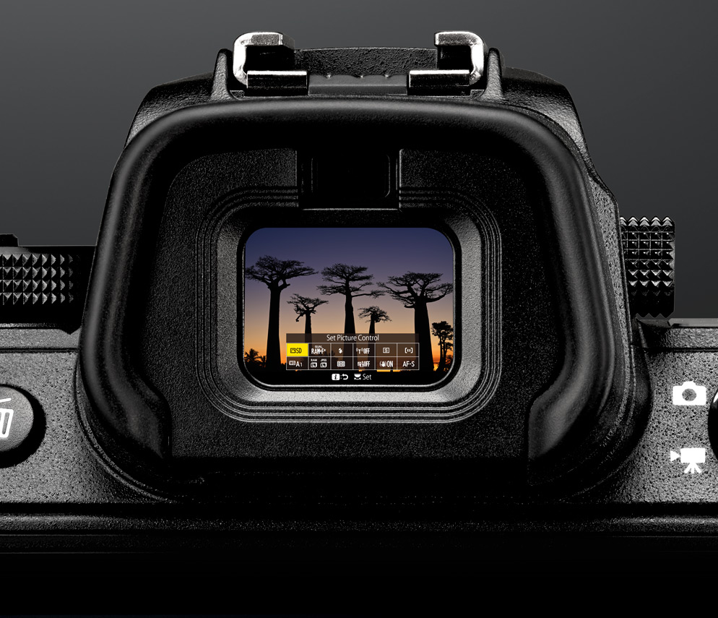

Slide 6
PELÍCULA O PANTALLA DIGITAL

Slide 7
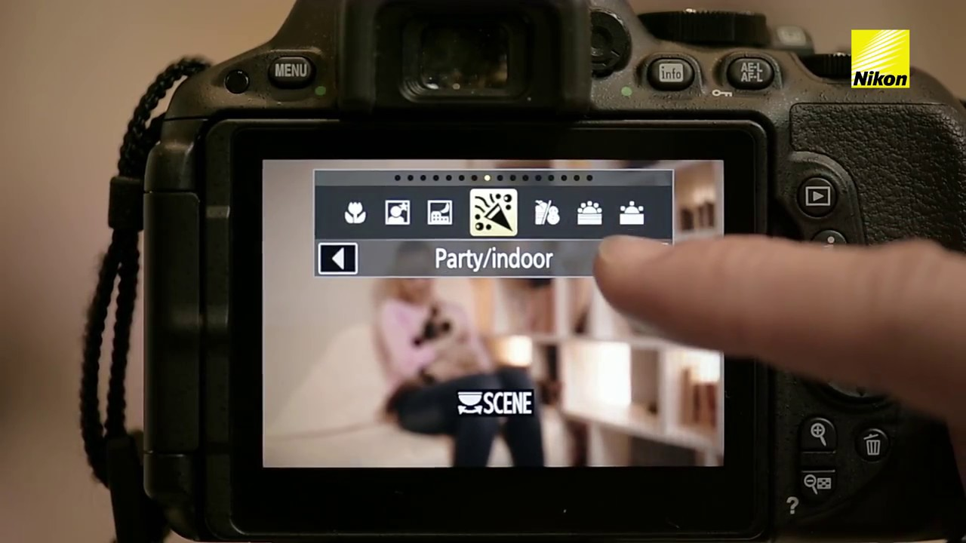

Slide 8
SENSOR DIGITAL

Slide 9
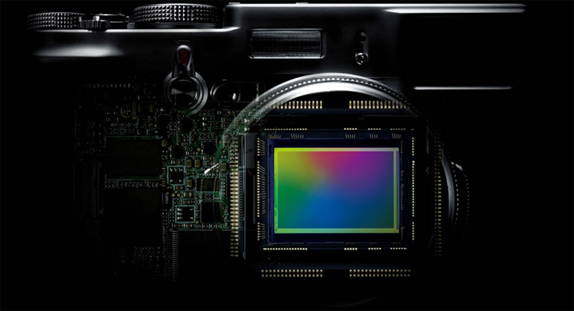

Slide 10
PELÍCULA ANTIGUA

Slide 11
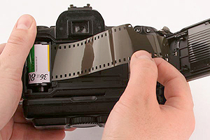

Slide 12
OBJETIVO

Slide 13
TIPOS DE OBJETIVOS

Slide 14
MACRO OBJETIVOS

Slide 15
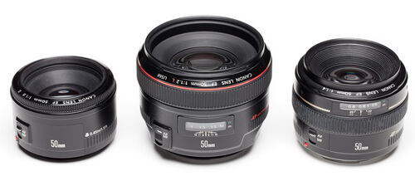

Slide 16
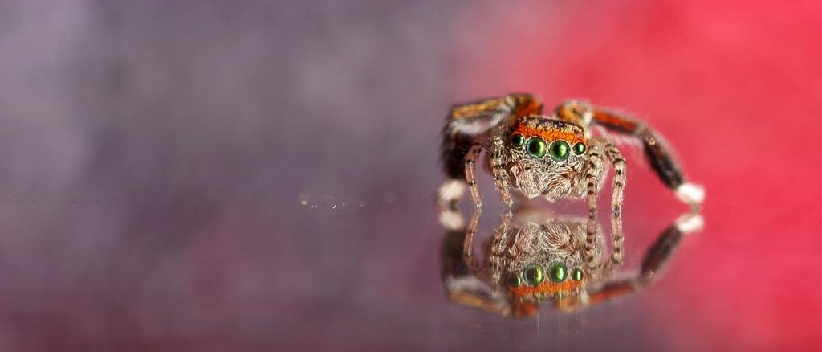

Slide 17


Slide 18
TELE OBJETIVOS

Slide 19
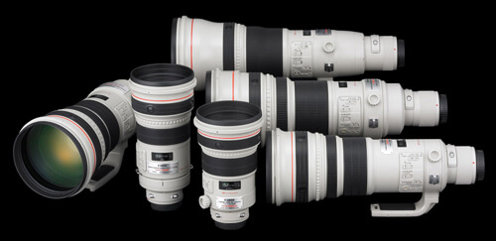

Slide 20
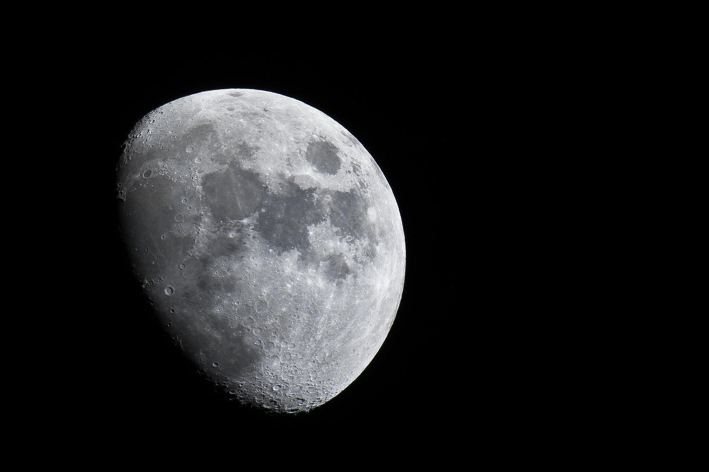

Slide 21


Slide 22
OBJETIVOS ANGULARES

Slide 23
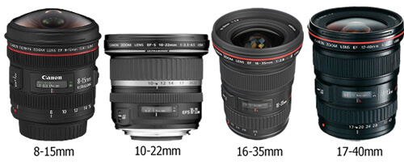

Slide 24


Slide 25
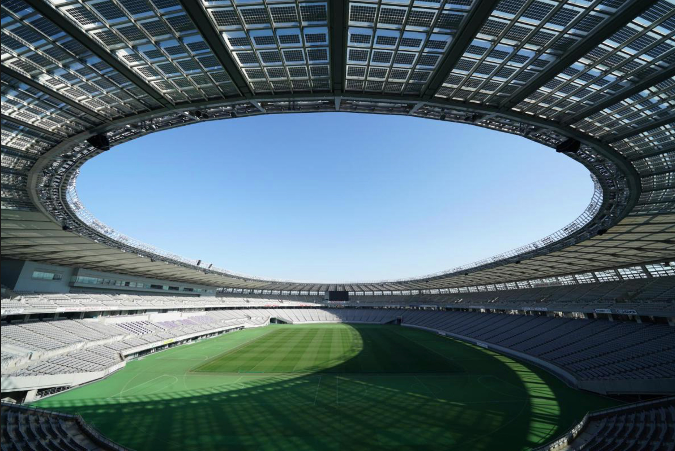

Slide 26
OBJETIVOS BÁSICOS

Slide 27
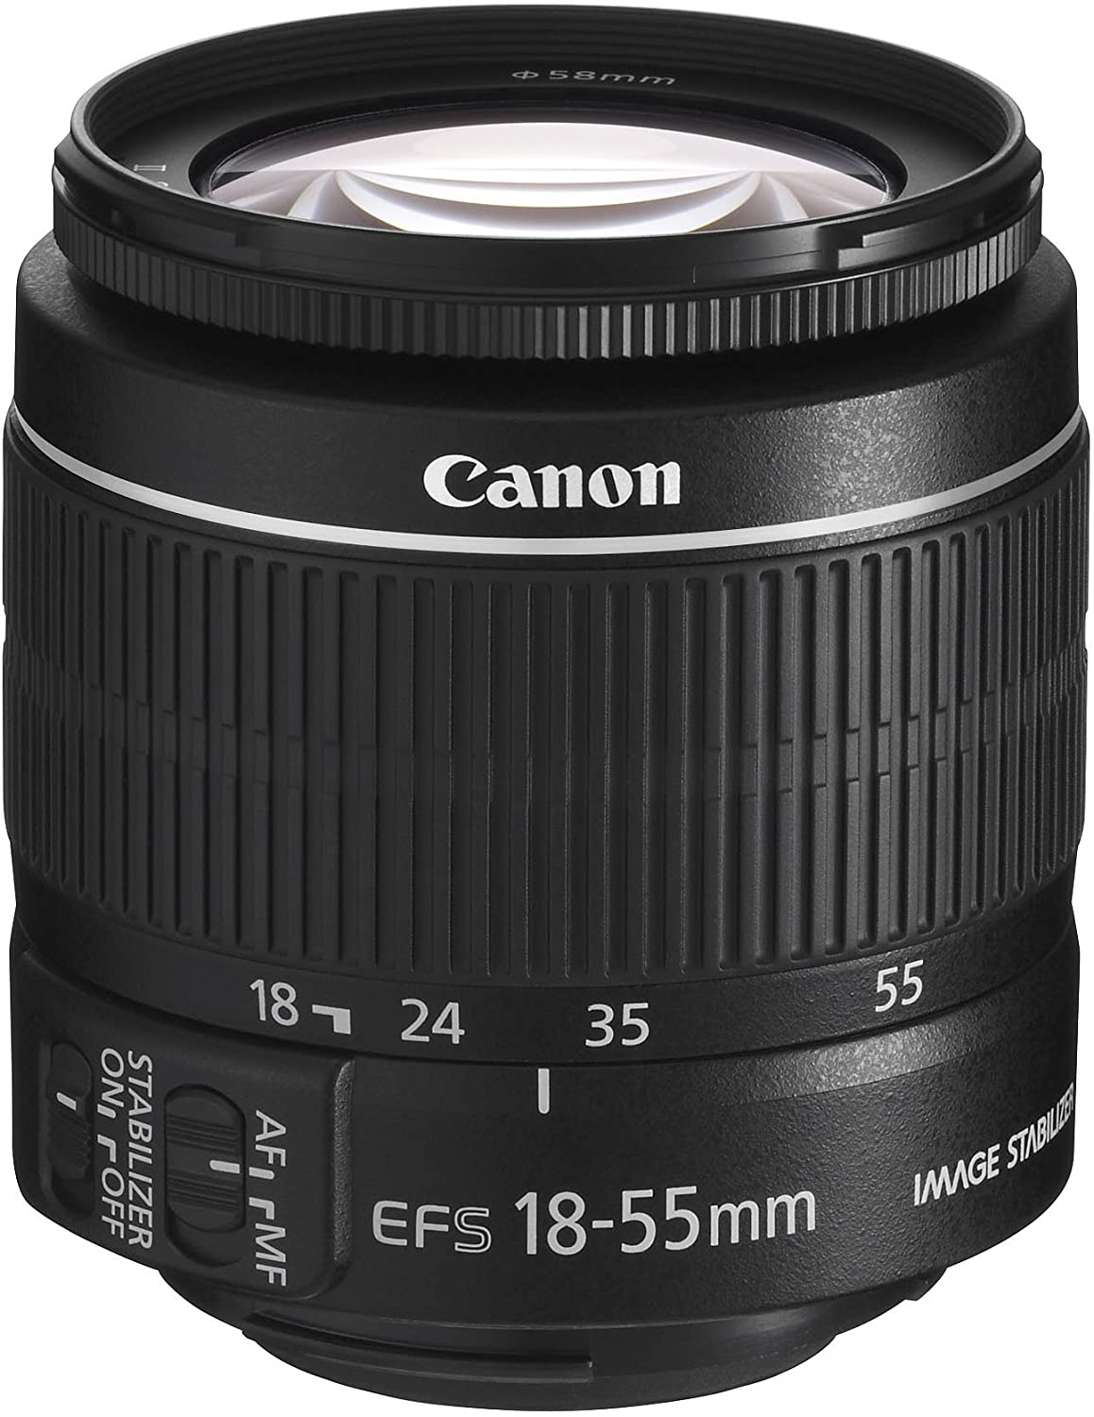

Slide 28


Slide 29


Slide 30
SISTEMA REFLEX

Slide 31
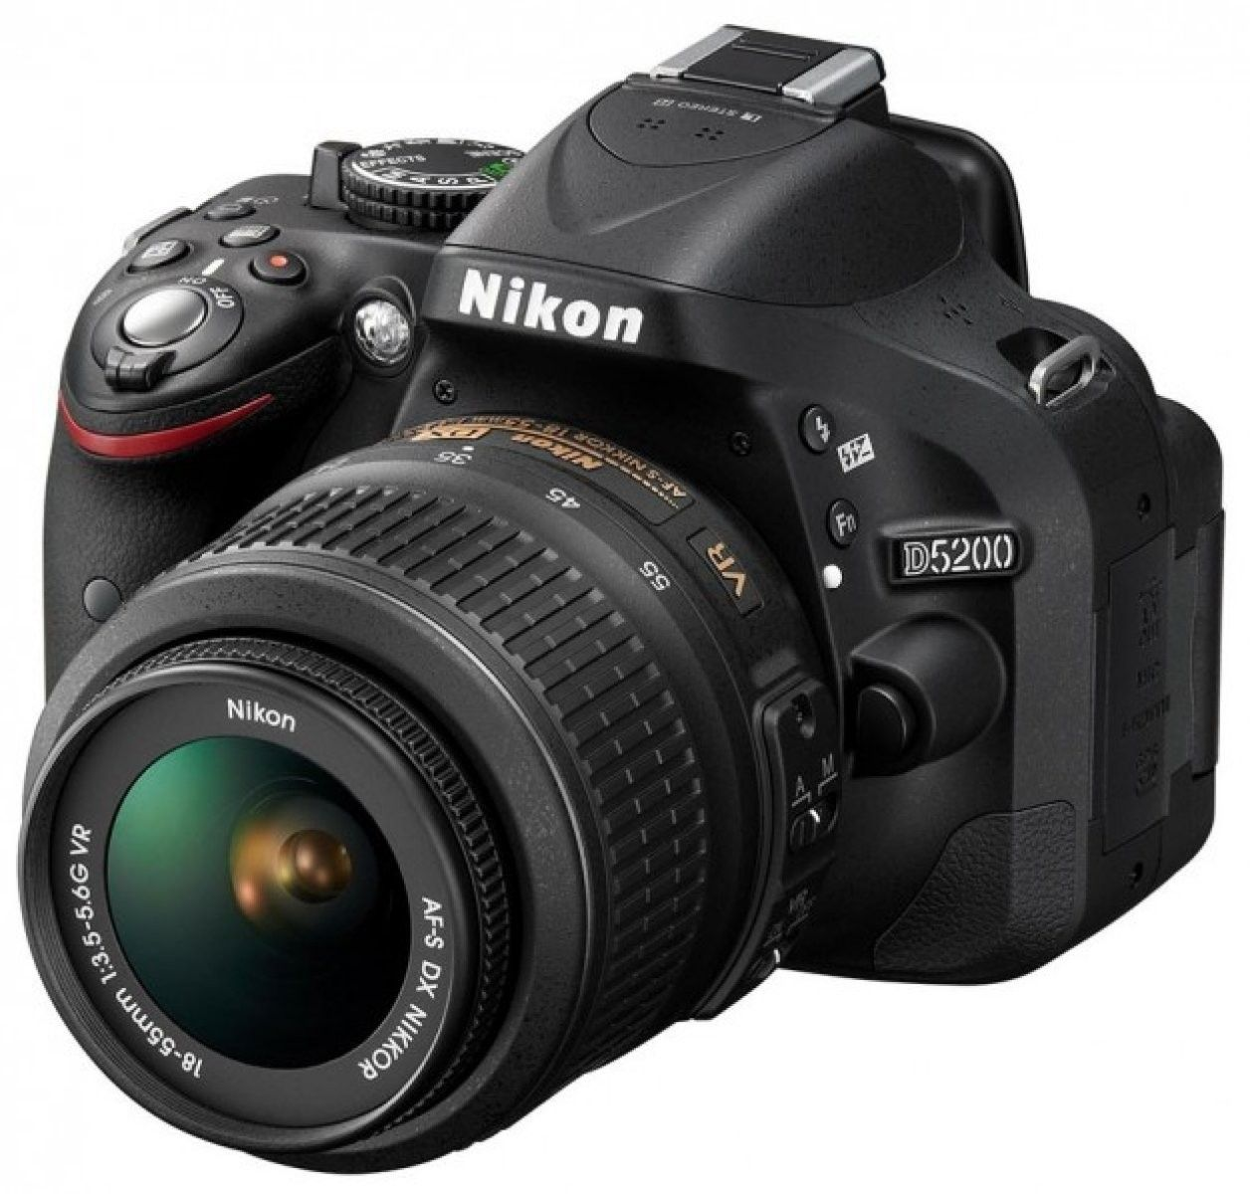

Slide 32
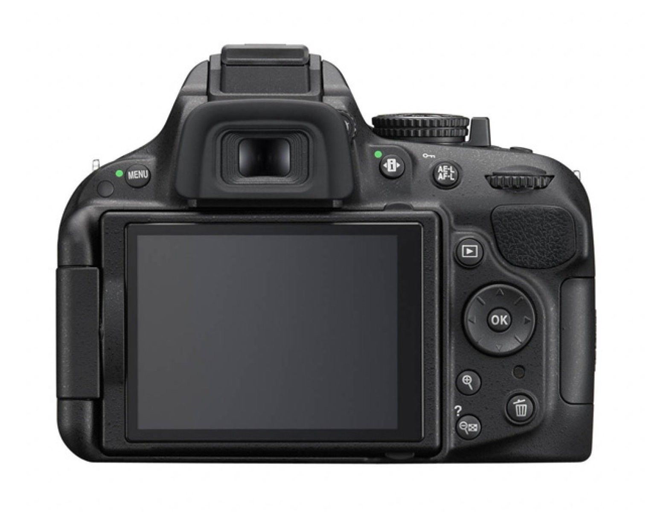

Slide 33
SISTEMAS NO REFLEX

Slide 34
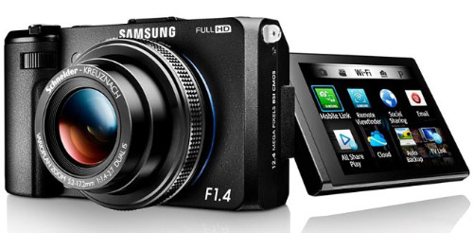

Slide 35
LIMPIEZA DEL EQUIPO

Slide 36
